Slide 1
1~4的乘法口诀

Slide 2
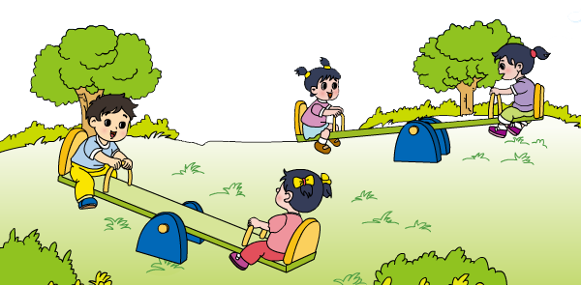
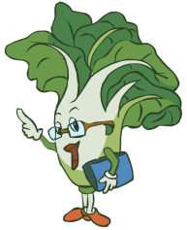
3
1个2
1×2＝2
一二得二
2个2相加
2×2＝4
二二得四
1个 坐2人， 2个 坐4人。
想一想：2×1＝
2
计算2×1，也用“一二得二”这句口诀。

Slide 3
4
1个3
1×3＝3
一三得三
1只 坐3人，
2个3相加
2×3＝6
二三得六
2只 坐6人，
3个3相加
3×3＝9
三三得九
3只 坐（ ）人。
9
3
6
想一想：3×1＝ 3×2＝

Slide 4
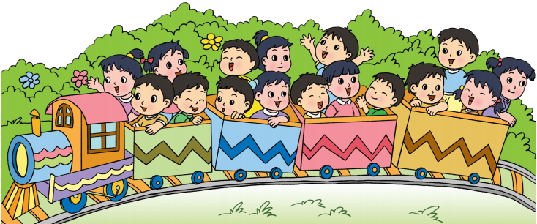
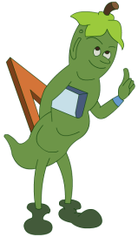
5
算一算，填在表里。
每节车厢坐4人， 2节车厢坐多少人？ 3节、 4节车厢呢？
车厢的节数
1
2
3
4
人 数
4
8
12
16

Slide 5
5
车厢的节数
1
2
3
4
人 数
4
8
12
16
可以编出4的乘法口诀。
1个4
1×4＝4
一四得四
2个4相加
2×4＝8
二四得八
3个4相加
3×4＝12
三四十二
4个4相加
4×4＝
16
四四（ ）
十六
4
8
12
想一想：4×1＝ 4×2＝ 4×3＝

Slide 6
1~4的乘法口诀
2~4的乘法口诀
一一得一
一二得二
一三得三
一四得四
二二得四
二三得六
二四得八
三三得九
三四十二
四四十六
一一得（ ）
1
一
1×1＝

Slide 7
1. 先用 摆一摆，再填空。
6
3＋3＝2×3＝
口诀：
二三得（ ）
六
2
2
4
2＋2＝ × ＝
二二得（ ）
四
3
4
12
4＋4＋4 ＝ × ＝
三四（ ）
十二

Slide 8
2. 看图写出两道乘法算式和一句口诀。
2×4＝8
4×2＝8
口诀：
二四得八
（ ）

Slide 9
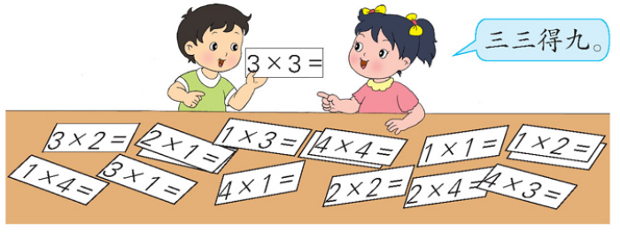
3.

Slide 10
4. 说口诀，填得数。
2
8
9
2×1＝
2×4＝
3×3＝
二四得八
三三得九
一二得二，得数是2。
6
12
4
3×2＝
3×4＝
1×4＝
二三得六
三四十二
一四得四

Slide 11
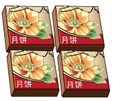
5.
一共有多少盒？
4
×
3
＝
12
（ ）
盒

